Slide 1
Выравнивание последовательностей

Slide 2
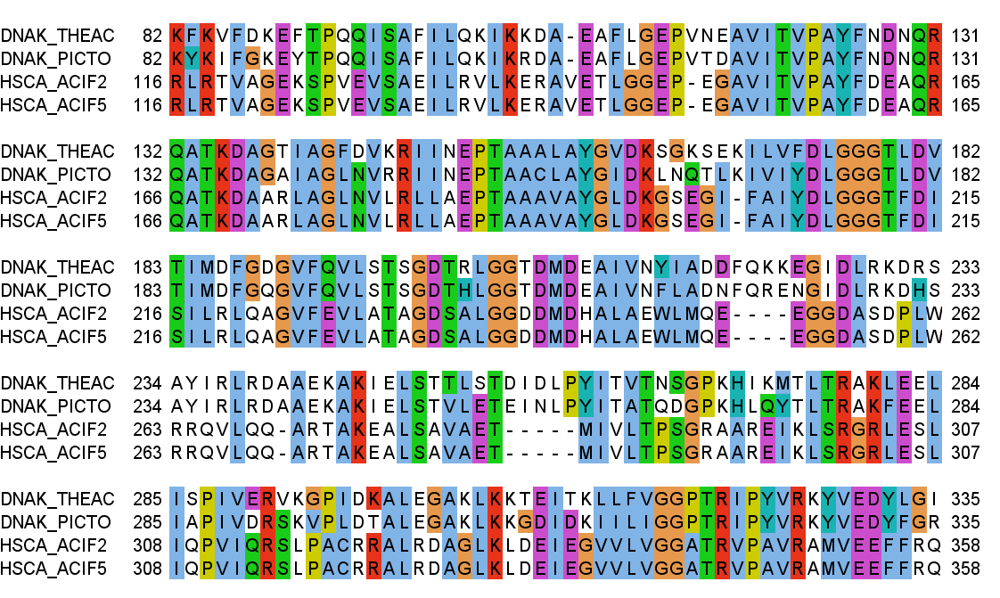
Так выглядит ВЫРАВНИВАНИЕ
Ради выравниваний потрачены огромные деньги на секвенирование >1 млрд последовательностей нуклеотидов и >100 млн последовательностей белков.
То ли еще будет!
Notes:
ВОПРОСЫ
Сколько последовательностей?
Длина выравнивания и длины последовательностей?
Что обозначают черточки?
Какая биологическая информация закодирована в выравнивании?
Выравнивания строят программы, пользуясь алгоритмами. Как они строят выравнивания?

Slide 3
Пример из интернета: Выравнивание в жизни (спецслужб?)
Text1: The caller identified the bomber as
Text2: The caller ---n-am-ed the bomber as
Text1: ----------- Yussef Attala, 20,
Text2: 20-year old Yussef Attala- ---
Text1: from the Balata refugee camp near
Text2: from the Balata refugee camp near
Text1: Nablus
Text2: Nablus
Бессмысленное выравнивание
В выравнивании есть содержательные колонки и
бессмысленные
Проверка дипломов с помощью Антиплагиата

Slide 4
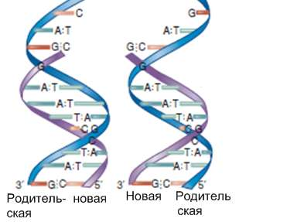
Гомология нуклеотидов ДНК
При репликации ДНК большинство нуклеотидов потомка “знают” своего предка в геноме родителя
Иногда из-за ошибок репликации ДНК (или после деления клетки) в ДНК новой клетки появляются небольшие локальные изменения по сравнению с ДНК родительской клетки.
При замене нуклеотида на другой можно указать какой именно нуклеотид родителя изменился!
Гомологичные нуклеотиды двух потомков – те, которые произошли от того же самого нуклеотида общего предка

Slide 5
Локальную эволюцию последовательности можно отобразить выравниванием
Гомологичные нуклеотиды разных последовательностей располагают в одной колонке выравнивания

Slide 6
Правильное выравнивание последовательностей ДНК живущих сегодня организмов
Гомологичные нуклеотиды ставим друг под другом
ПРЕДОК
сын
внук
правнук
праправнук-1
праправнук-2
………
живет сегодня
живет сегодня
живет сегодня
1. TAT--GCGAAT-GCCCTGAA
2. TAT--GCAAAT-GCCCTGAA замена
3. TAT--GCAAAT-GCTCTGAA замена
4. TAT--GCAAATCGCTCGGAA вставка и замена
5. TAT--GCAAAGCGCTCGGAA замена
6. TAT--GCAAA-CGCTCGGAA делеция
…. ……………………………………………………
a. TAT--GCATA-CGC---GAA дел. 3, зам.1.
b. TATATGCAAAGCGCTCGGAA вставка 2 п.н.
c. TAT--GCAAA--GCGCTGAA дел. 1, зам. 2

Slide 7
Задача построения правильного выравнивания сложна и неоднозначно решается
Вот правильное выравнивание с пред. слайда
a. TAT--GCATA-CGC---GAA
b. TATATGCAAAGCGCTCGGAA
c. TAT--GCAAA--GCGCTGAA
Программа выравнивания ориентируется на сходство.
Сдвиг даст больше совпадений b. и c.
ПРОГРАММЫ ВЫРАВНИВАНИЯ МОГУТ ОШИБАТЬСЯ!

Slide 8
Эволюция последовательности белка – следствие эволюции кодирующей последовательности
Последовательности большинства белков находится под стабилизирующим отбором – против изменений.
Потому, что изменения последовательности влияют на свойства белка, пространственную структуру и биологические функции

Slide 9
Выравнивание белков
Теория: аминокислотные остатки белков гомологичны, если их кодоны гомологичны. В выравнивании гомологичные остатки располагают друг под другом
Практика: гомологичность белков, участков и отдельных остатков выводят из выравнивания, построенного программой на основе сходства букв
Выравнивать последовательности генов или белков? БЕЛКОВ:
  в нуклеотидном выравнивании программа может нарушить кодонную структуру
  в нуклеотидном выравнивании больше мутаций, чем в белковом, из-за синонимичных замен
  белковое выравнивание учитывает сходство свойств аминокислот

Slide 10
Можно ли проверить правильность выравнивания?
Программа может построить неправильное выравнивание. Есть ли способы независимой проверки?
ДНК: нет способов, только глядя на выравнивание (не считая генноинженерного мутагенеза в лаборатории)
Белки: можно! – если известна 3D структура белка.
  Если при совмещении полипептидных цепей хорошо совмещаются C_alpha атомы, то такие остатки можно считать гомологичными
  Ограничение: Структуры известны для 100 000 белков, а последовательности – для 100 000 000
  Есть базы эталонных выравниваний, построенных по совмещению структур (Balibase и др.). Их используют для сравнения программ выравнивания
РНК: частично, да. Можно учитывать вторичную структуру РНК

Slide 11
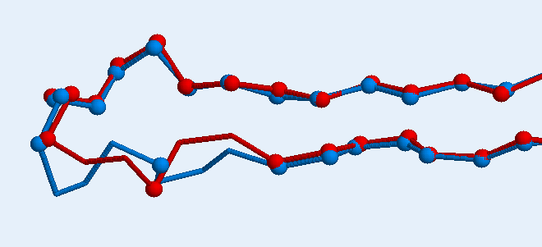
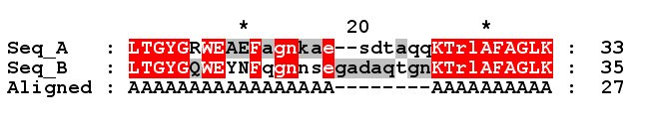
Белки: совмещение структур и выравнивание последовательностей

Slide 12
Программы выравнивания
Все программы ищут сходство, а сходство - не то же, что гомология!

Slide 13
Что нужно знать об алгоритме выравнивания двух последовательностей?
Матрица весов замен
Штраф за открытие “гэпа”
Штраф за продолжение “гэпа”
Вес выравнивания
Оптимальное выравнивание – выравнивание с максимальным весом
Программа успешно выровняет любые две последовательности, даже не гомологичные!

Slide 14
Упражнение: вычислите вес выравнивания
 | A | R | N | D | C | Q | E | G | H | I | …
A | 4 | -1 | -2 | -2 | 0 | -1 | -1 | 0 | -2 | -1 | -1
R | -1 | 5 | 0 | -2 | -3 | 1 | 0 | -2 | 0 | -3 | -2
N | -2 | 0 | 6 | 1 | -3 | 0 | 0 | 0 | 1 | -3 | -3
D | -2 | -2 | 1 | 6 | -3 | 0 | 2 | -1 | -1 | -3 | -4
C | 0 | -3 | -3 | -3 | 9 | -3 | -4 | -3 | -3 | -1 | -1
Q | -1 | 1 | 0 | 0 | -3 | 5 | 2 | -2 | 0 | -3 | -2
E | -1 | 0 | 0 | 2 | -4 | 2 | 5 | -2 | 0 | -3 | -3
G | 0 | -2 | 0 | -1 | -3 | -2 | -2 | 6 | -2 | -4 | -4
H | -2 | 0 | 1 | -1 | -3 | 0 | 0 | -2 | 8 | -3 | -3
I | -1 | -3 | -3 | -3 | -1 | -3 | -3 | -4 | -3 | 4 | 2
… | -1 | -2 | -3 | -4 | -1 | -2 | -3 | -4 | -3 | 2 | 4
gap open -6
gap extension -2
Штаф за продолжение
маленький, т.к. делеция
нескольких кодонов
может произойти как
одно событие

Slide 15
Матрица
BLOSUM62
 | A | R | N | D | C | Q | E | G | H | I | L | K | M | F | P | S | T | W | Y | V | B | Z | X | *
A | 4 | -1 | -2 | -2 | 0 | -1 | -1 | 0 | -2 | -1 | -1 | -1 | -1 | -2 | -1 | 1 | 0 | -3 | -2 | 0 | -2 | -1 | 0 | -4
R | -1 | 5 | 0 | -2 | -3 | 1 | 0 | -2 | 0 | -3 | -2 | 2 | -1 | -3 | -2 | -1 | -1 | -3 | -2 | -3 | -1 | 0 | -1 | -4
N | -2 | 0 | 6 | 1 | -3 | 0 | 0 | 0 | 1 | -3 | -3 | 0 | -2 | -3 | -2 | 1 | 0 | -4 | -2 | -3 | 3 | 0 | -1 | -4
D | -2 | -2 | 1 | 6 | -3 | 0 | 2 | -1 | -1 | -3 | -4 | -1 | -3 | -3 | -1 | 0 | -1 | -4 | -3 | -3 | 4 | 1 | -1 | -4
C | 0 | -3 | -3 | -3 | 9 | -3 | -4 | -3 | -3 | -1 | -1 | -3 | -1 | -2 | -3 | -1 | -1 | -2 | -2 | -1 | -3 | -3 | -2 | -4
Q | -1 | 1 | 0 | 0 | -3 | 5 | 2 | -2 | 0 | -3 | -2 | 1 | 0 | -3 | -1 | 0 | -1 | -2 | -1 | -2 | 0 | 3 | -1 | -4
E | -1 | 0 | 0 | 2 | -4 | 2 | 5 | -2 | 0 | -3 | -3 | 1 | -2 | -3 | -1 | 0 | -1 | -3 | -2 | -2 | 1 | 4 | -1 | -4
G | 0 | -2 | 0 | -1 | -3 | -2 | -2 | 6 | -2 | -4 | -4 | -2 | -3 | -3 | -2 | 0 | -2 | -2 | -3 | -3 | -1 | -2 | -1 | -4
H | -2 | 0 | 1 | -1 | -3 | 0 | 0 | -2 | 8 | -3 | -3 | -1 | -2 | -1 | -2 | -1 | -2 | -2 | 2 | -3 | 0 | 0 | -1 | -4
I | -1 | -3 | -3 | -3 | -1 | -3 | -3 | -4 | -3 | 4 | 2 | -3 | 1 | 0 | -3 | -2 | -1 | -3 | -1 | 3 | -3 | -3 | -1 | -4
L | -1 | -2 | -3 | -4 | -1 | -2 | -3 | -4 | -3 | 2 | 4 | -2 | 2 | 0 | -3 | -2 | -1 | -2 | -1 | 1 | -4 | -3 | -1 | -4
K | -1 | 2 | 0 | -1 | -3 | 1 | 1 | -2 | -1 | -3 | -2 | 5 | -1 | -3 | -1 | 0 | -1 | -3 | -2 | -2 | 0 | 1 | -1 | -4
M | -1 | -1 | -2 | -3 | -1 | 0 | -2 | -3 | -2 | 1 | 2 | -1 | 5 | 0 | -2 | -1 | -1 | -1 | -1 | 1 | -3 | -1 | -1 | -4
F | -2 | -3 | -3 | -3 | -2 | -3 | -3 | -3 | -1 | 0 | 0 | -3 | 0 | 6 | -4 | -2 | -2 | 1 | 3 | -1 | -3 | -3 | -1 | -4
P | -1 | -2 | -2 | -1 | -3 | -1 | -1 | -2 | -2 | -3 | -3 | -1 | -2 | -4 | 7 | -1 | -1 | -4 | -3 | -2 | -2 | -1 | -2 | -4
S | 1 | -1 | 1 | 0 | -1 | 0 | 0 | 0 | -1 | -2 | -2 | 0 | -1 | -2 | -1 | 4 | 1 | -3 | -2 | -2 | 0 | 0 | 0 | -4
T | 0 | -1 | 0 | -1 | -1 | -1 | -1 | -2 | -2 | -1 | -1 | -1 | -1 | -2 | -1 | 1 | 5 | -2 | -2 | 0 | -1 | -1 | 0 | -4
W | -3 | -3 | -4 | -4 | -2 | -2 | -3 | -2 | -2 | -3 | -2 | -3 | -1 | 1 | -4 | -3 | -2 | 11 | 2 | -3 | -4 | -3 | -2 | -4
Y | -2 | -2 | -2 | -3 | -2 | -1 | -2 | -3 | 2 | -1 | -1 | -2 | -1 | 3 | -3 | -2 | -2 | 2 | 7 | -1 | -3 | -2 | -1 | -4
V | 0 | -3 | -3 | -3 | -1 | -2 | -2 | -3 | -3 | 3 | 1 | -2 | 1 | -1 | -2 | -2 | 0 | -3 | -1 | 4 | -3 | -2 | -1 | -4
B | -2 | -1 | 3 | 4 | -3 | 0 | 1 | -1 | 0 | -3 | -4 | 0 | -3 | -3 | -2 | 0 | -1 | -4 | -3 | -3 | 4 | 1 | -1 | -4
Z | -1 | 0 | 0 | 1 | -3 | 3 | 4 | -2 | 0 | -3 | -3 | 1 | -1 | -3 | -1 | 0 | -1 | -3 | -2 | -2 | 1 | 4 | -1 | -4
X | 0 | -1 | -1 | -1 | -2 | -1 | -1 | -1 | -1 | -1 | -1 | -1 | -1 | -1 | -2 | 0 | 0 | -2 | -1 | -1 | -1 | -1 | -1 | -4
* | -4 | -4 | -4 | -4 | -4 | -4 | -4 | -4 | -4 | -4 | -4 | -4 | -4 | -4 | -4 | -4 | -4 | -4 | -4 | -4 | -4 | -4 | -4 | 1

Slide 16
Парное выравнивание
Локальное (алгоритм Smith – Waterman) – находит наиболее сходные участки двух последовательностей.
Глобальное (Needleman – Wunsch) – по всей длине последовательностей: пригодно только для последовательностей, гомологичных по всей длине!

Slide 17
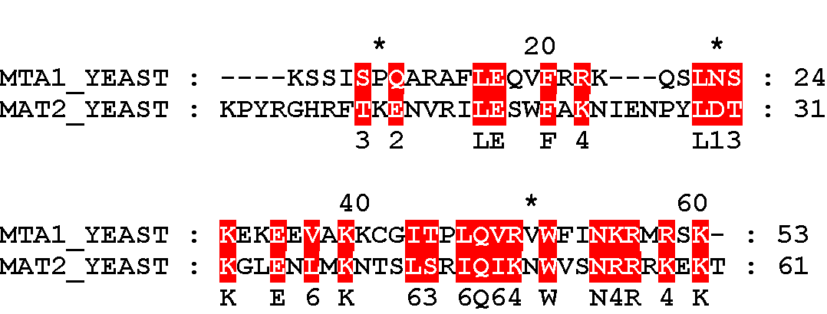
Выравнивание последовательностей
Номер столбца выравнивания
Название последовательности
Функционально консервативная позиция
Консервативный остаток
Номер последнего в строке остатка ИЗ ЭТОЙ ПОСЛЕДОВАТЕЛЬНОСТИ

Slide 18
Множественное выравнивание
Как правило, глобальное; программы
  Muscle
  MAFFT
  Clustal Omega
  T-coffee
  ….
Локальное – находит лучшие т.н. “мотивы” – короткие похожие участки
  MEME
  ….

Slide 19
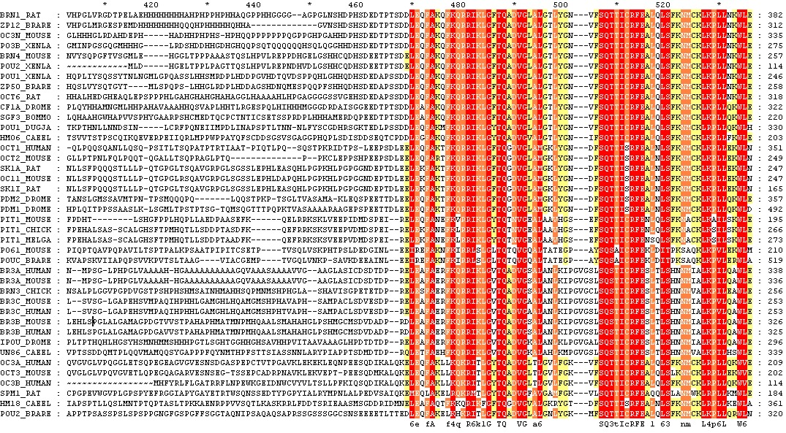
Пример: выравнивание POU-белков. Блоки достоверного выравнивания. Домены.

Slide 20
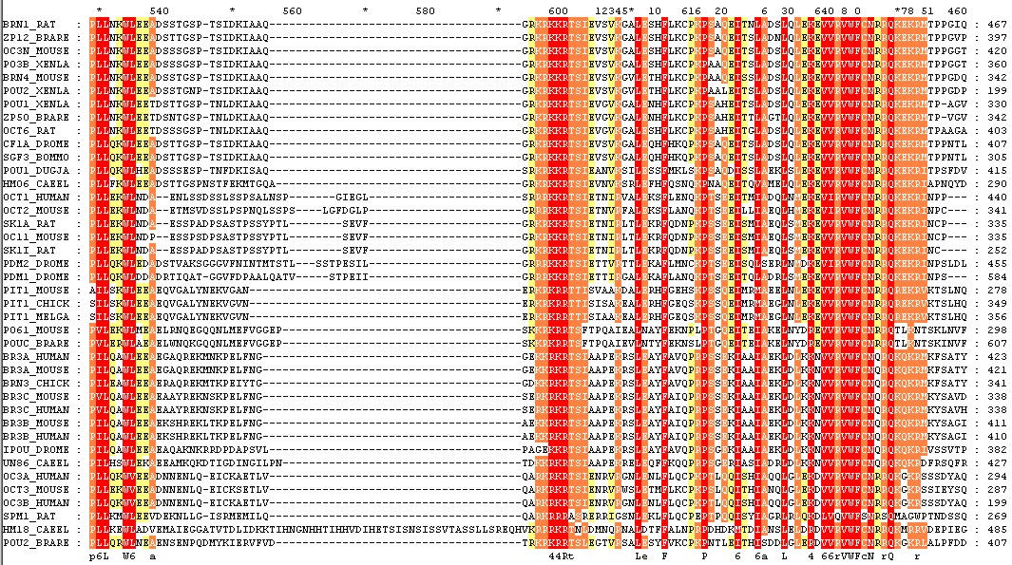
Продолжение
Биологически осмысленное выравнивание может быть в одной части
выданного программой выравнивания и не быть – в другой!

Slide 21
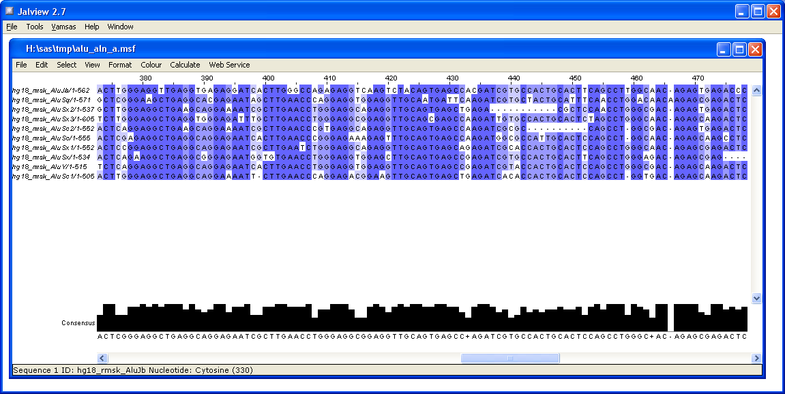
Множественное выравнивание
Программа JalView http://www.jalview.org/ позволяет визуализировать выравнивание. Она же может послать ваши последовательности на один из серверов, делающих выравнивания.

Slide 22
Глобальные перестройки геномов
Ad memorandum:
Кроме точечных изменений редко, но происходят крупные перестройкия ДНК (или РНК – для РНК вирусов)

Slide 23
Крупные перестройки ДНК
GAC
ACTTTTTGG
GGG
TATATA
CATGT
AAATAAT
CG
AACCCCCG
Транслокация
GAC
CCAAAAAGT
TATATA
CATGT
GGG
CATGT
AAATAAT
AACCCCG
Инверсия Дупликация Делеция
Участки могут состоять из сотен, тысяч и миллионов пар нуклеотидов
André de Carvalho - ICMC/USP

Slide 24
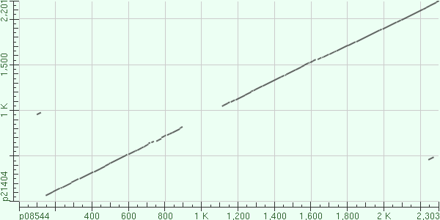
Карта локального сходства позволяет
описывать крупные перестройки геномов
последовательность 2
последовательность 1

Slide 25
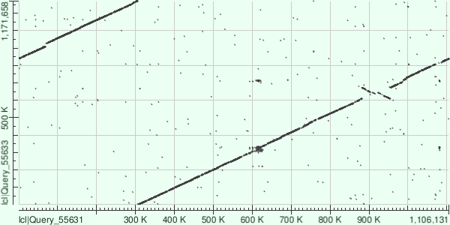

Slide 26
Карта сходства 2х последовательностей
C |  |  |  |  | * |  |  |  | *
C |  |  |  |  | * |  |  |  | *
T |  | * | * |  |  |  |  | *
A | * |  |  |  |  |  | *
G |  |  |  | * |  | *
C |  |  |  |  | * |  |  |  | *
T |  | * | * |  |  |  |  | *
T |  | * | * |  |  |  |  | *
A | * |  |  |  |  |  | *
 | A | T | T | G | C | G | A | T | C

Slide 27
Карта сходства 2х последовательностей с учетом комплементарной цепочки
G | C |  |  |  | + |  | +
T | A | . | + | + |  |  |  | . | +
G | C |  |  |  | + | . | + |  |  | .
C | G |  |  |  | . | + | . |  |  | +
G | C |  |  |  | + | . | + |  |  | .
A | T | + | . | . |  |  |  | + | .
T | A | . | + | + |  |  |  | . | +
C | G |  |  |  | . | + | . |  |  | +
T | A | . | + | + |  |  |  | . | +
 |  | A | T | T | G | C | G | A | T | C

Slide 28
Крупные эволюционные события на карте локального сходства. На примере 2х бактериальных хромосом
B
C
С
A
B^{c}
A
A
B
A
B
C
Делеция
Инверсия
B
|
x
A

Slide 29
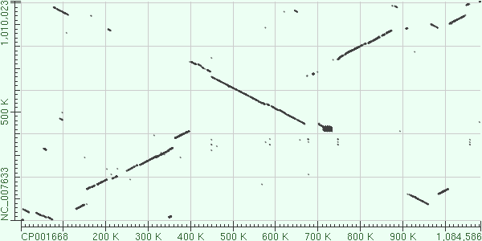
Карта локального сходства геномов
M.capricolum и M.mycoides
Mycoplasma capricolum
Mycoplasma mycoides

Slide 30
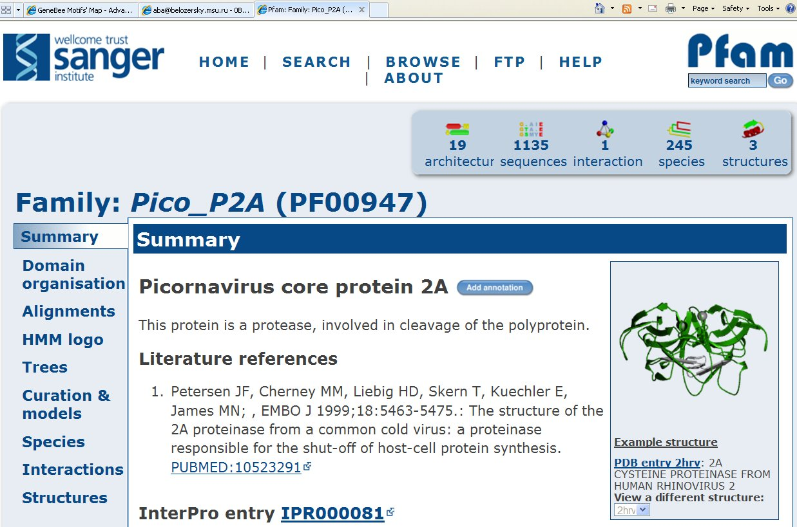
Pfam –одна из популярных БД семейств доменов белков и их выравниваний

Slide 31
Крупные перестройки встречаются и в последовательностях белков
Примеры доменных архитектур с гомеодоменом
(зеленый)
608 белков
1254 белка

Slide 32
Молекулярная филогения

Slide 33
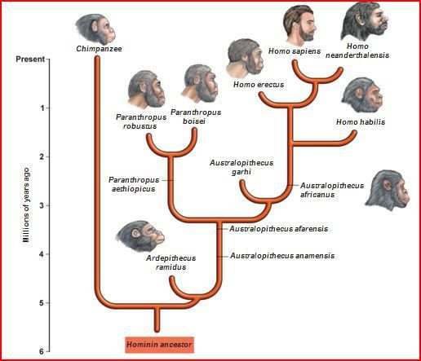
Филогенетическое дерево видов

Slide 34
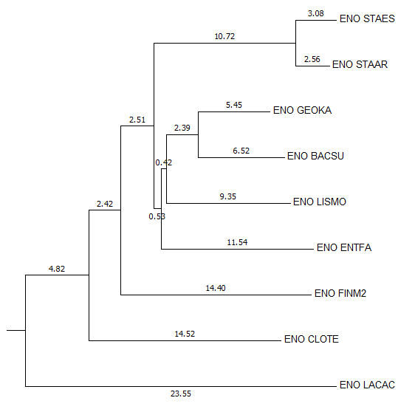
Филогенетическое дерево последовательностей энолаз из фирмикут
Notes:
Что по оси X? Что отражают длины ветвей?
Почему листья на разном расстоянии от корня?
Филогенетическое дерево строят программы, использующие разные алгоритмы. Как? Могут ли они ошибаться?

Slide 35
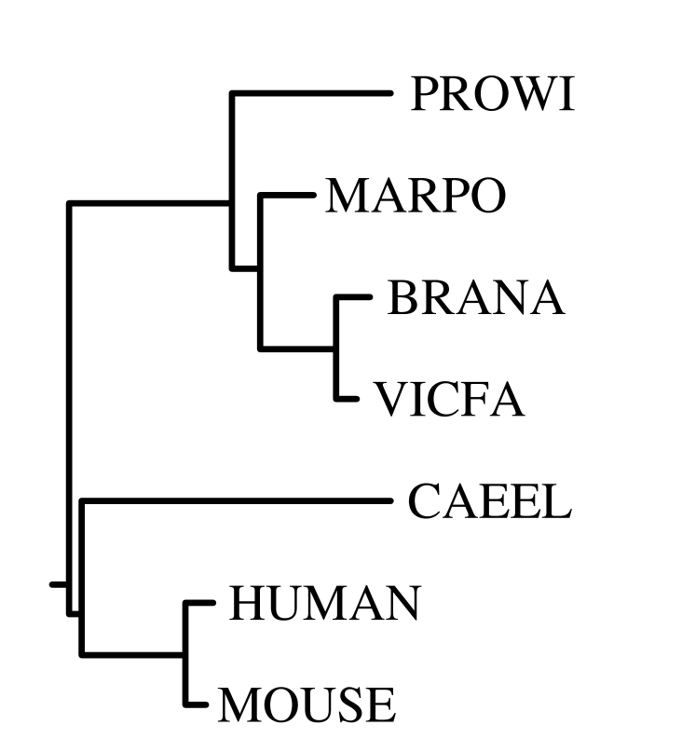
Описание структуры дерева (терминология)
Узел (node) — точка разделения предковой последовательности (вида,
популяции) на две независимо эволюционирующие. Соответствует
внутренней вершине графа, изображающего эволюцию.
Лист (leaf) — реальный (современный) объект; внешняя вершина графа.
Ветвь (branch) — связь между узлами или между узлом и листом; ребро графа.
Корень (root) — гипотетический общий предок.
Кла́да — группа организмов, которые являются потомками единственного
общего предка и всех потомков этого предка.
Узел
Ветвь
Клада
Корень
Лист
Notes:
35
HUMAN – человек, MOUSE – домовая мышь, CAEEL – нематода Caenorabditis elegans, VICFA – бобы, BRANA – рапс, MARPO – маршанция (печёночный мох), PROWI – Prototheca wickerhamii (паразитическая водоросль)

Slide 36
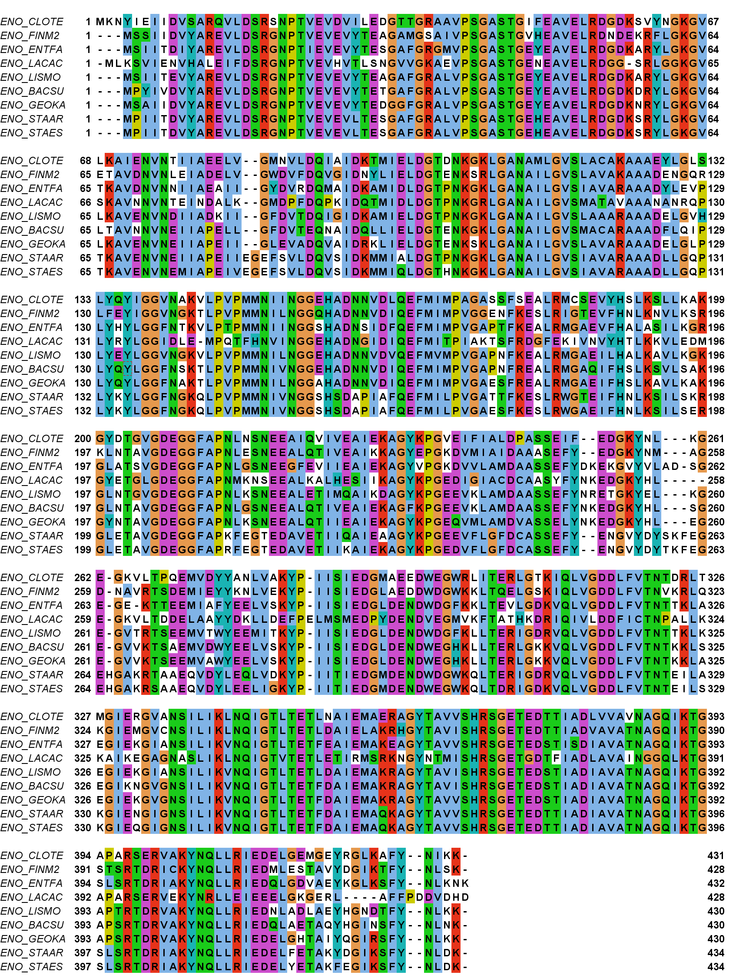
Входные данные для построения филогенетического дерева – выравнивание последовательностей

Slide 37
Схема алгоримов построения деревьев
Матрица расстояний между последовательностями
Выравнивание
Neighbor-Joining, Fitch, FastME
символьно-ориентированные методы
Дерево

Slide 38
Матрица расстояний
 | MUSDO | CHICK | BOVIN | HUMAN
MUSDO | 0 | 9.5 | 8.9 | 9.2
CHICK | 9.5 | 0 | 3.4 | 2.8
BOVIN | 8.9 | 3.4 | 0 | 1.7
HUMAN | 9.2 | 2.8 | 1.7 | 0

Slide 39
Матрица расстояний
6
ENO_CLOTE/ 0.000000 0.422314 0.412416 0.703889 0.374250 0.356587
ENO_FINM2/ 0.422314 0.000000 0.397118 0.748527 0.345432 0.328530
ENO_ENTFA/ 0.412416 0.397118 0.000000 0.756866 0.240851 0.271009
ENO_LACAC/ 0.703889 0.748527 0.756866 0.000000 0.732893 0.710658
ENO_LISMO/ 0.374250 0.345432 0.240851 0.732893 0.000000 0.212414
ENO_BACSU/ 0.356587 0.328530 0.271009 0.710658 0.212414 0.000000

Slide 40
Расстояние между листьями на дереве
Задача алгоритма – построить такое дерево, чтобы расстояния между листьями на дереве было примерно таким же, как в матрице расстояний

Slide 41
«Молекулярные часы»: всегда идут, но иногда неточно
Chicken
Mouse
Chicken
Human
Human
Mouse
Когда хотят отразить разное число мутаций, произошедших на пути от общего предка, получается что-то вроде такого.
Notes:
Существуют такие семейства белков, при эволюции последовательностей которых за одинаковые промежутки времени всегда закреплялось примерно одинаковое число мутаций. В этом случае говорят, что для данного семейства выполняется «гипотеза молекулярных часов».
Однако чаще встречаются семейства, для которых эта гипотеза слишком далека от истины, чтобы использовать её при реконструкции филогении.
Если «молекулярные часы» не принимаются, длина ветви обычно отражает количество произошедших на данном отрезке мутаций.

Slide 42
Небинарное дерево
Chicken
Mouse
Dog
Human
Dog
Mouse
Chicken
Human
Notes:
Небинарные деревья приходится рассматривать, когда мы не знаем, в каком порядке проходило разделение трёх или более линий эволюции. В этом случае рисуется узел, из которого выходят не две, а три или более ветви. Часто вместо «небинарное» говорят «неразрешённое» (не в смысле «запрещённое», а в смысле недостаточного разрешения картины эволюции, даваемого исходными данными).
Обратите внимание, что при рисовании дерева в «прямоугольной» форме узел изображается не точкой, а вертикальной чертой.

Slide 43
Неукоренённое дерево
Monkey
Human
Mouse
Rat
Dog
Cat
Notes:
Одной из непрятностей молекулярной филогенетики является необходимость рассматривать неукоренённые деревья. Эта необходимость диктуется двумя обстоятельствами:
1) Обратимость молекулярной эволюции (вероятность закрепления мутации I → V приблизительно равна вероятности закрепления мутации V → I
2) Неравномерность накопления мутаций (бывает, что в одной из ветвей по какой-нибудь причине мутации начинают накапливаться медленнее или, наоборот, быстрее).
По этим причинам невозможно только по последовательностям (без привлечения дополнительной информации) восстановить обычное (укоренённое) дерево. Возможно лишь нарисовать картинку вроде приведённой (которая всё же сильно уменьшает число возможных вариантов хода эволюции).

Slide 44
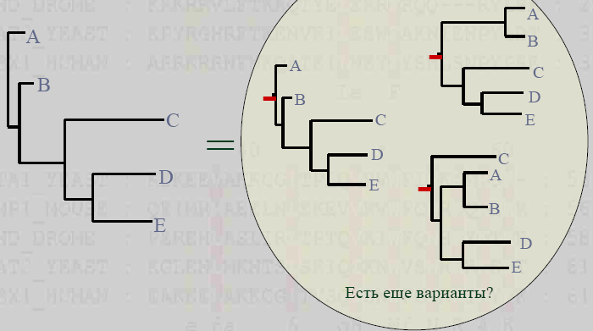
Может быть укоренено многими способами

Slide 45
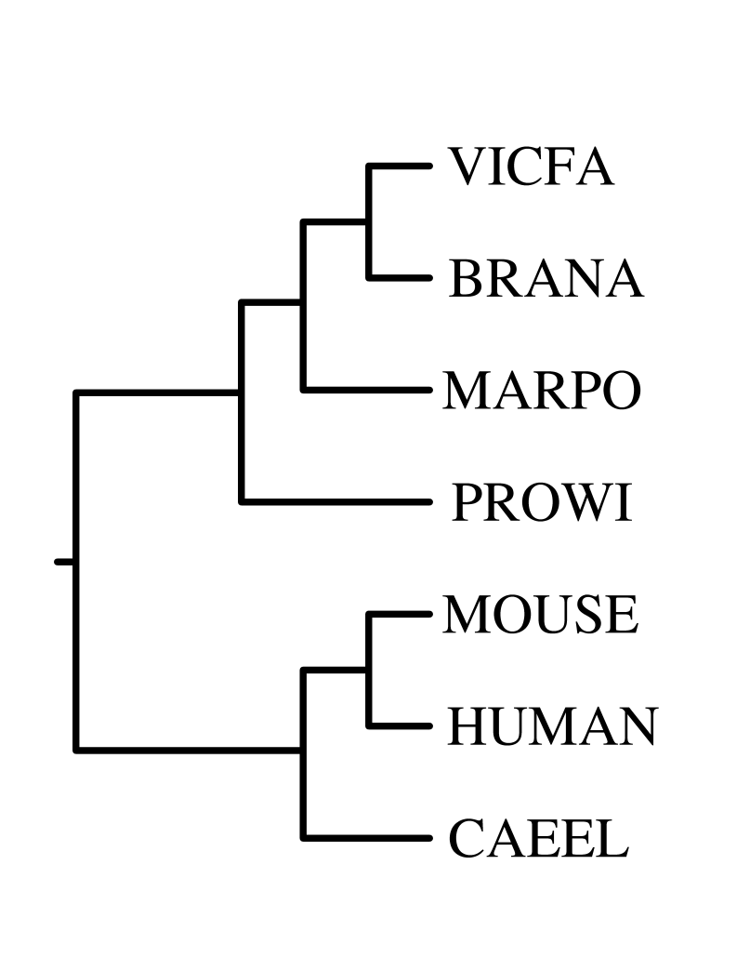
Скобочная формула
Newick Standard:
((((VICFA:3, BRANA:3):3, MARPO:6):2, PROWI:8):7, ((MOUSE:3, HUMAN:3):3, CAEEL:6):9);
«The reason for the name is that the second and final session of the committee met at Newick's restaurant in Dover, and we enjoyed the meal of lobsters.»
Joseph Felsenstein, http://evolution.genetics.washington.edu/phylip/newicktree.html
Notes:
Внешняя пара скобок соответствует корню, а все прочие пары скобок – узлам. Числа означают длины ветвей и могут быть опущены.
Разумеется, скобочная формула одного и того же дерва может быть написана по-разному (ветви, выходящие из узла, могут быть переставлены между собой). Если дерево неукоренённое, то пишется формула, соответствующая одному из укоренений (чаще всего случайно выбранному).
Если дерево небинарное, то пара скобок будет заключать в себе не два, а больше объектов (листьев и/или нижележащих узлов).

Slide 46


Топология дерева
=
Notes:
46
Общая у них топология, то есть система отношений между листьями и узлами, с одной стороны, и ветвями, с другой.
Различаются, во-первых, длины ветвей, а во-вторых, несущественные для сути дела особенности изображения (порядок, в котором на рисунке расположены листья).

Slide 47
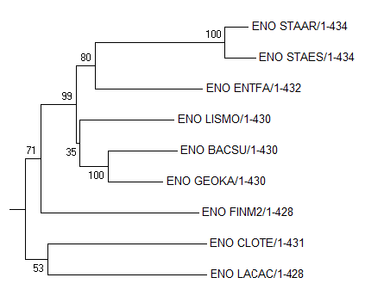
Можно ли проверить достоверность дерева?
Бутстрэп-анализ
(пример результата)
Notes:
К сожалению, при бутстрэп-анализе теряется информация о длинах ветвей ☹

Slide 48
Эволюция видов и эволюция белков
Когда виды разделяются, то разделяются пути эволюции всех их белков…
В результате большинству белков одного вида соответствует ортолог в другом виде.
Но:
Бывают дупликации белков без разделения видов: два родственных белка существуют в одном геноме и эволюционируют (почти) независимо – такие белки называются паралогами.
Бывают потери генов.
Если в двух видах потерялись по одному белку из пары паралогов, то может получиться, что общий предок белков, которые выглядят как ортологи, «жил» существенно раньше, чем общий предок видов.
Бывает, что два белка объединяются в один многодоменный, и наоборот.
Поэтому правильнее говорить об эволюции белковых доменов.
Notes:
Не всегда просто по последовательностям семейства белков восстанавливать эволюцию соответсвующих видов живых организмов...

Slide 49
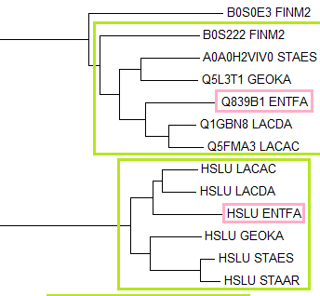
Ортологи и паралоги. Пример.

Slide 50
Программы реконструкции деревьев
Много алгоритмов реализовано в пакете PHYLIP.
Его можно скачать: http://evolution.genetics.washington.edu/phylip.html
и установить на своём компьютере.
Есть простой веб-интерфейс на (Франция):
http://www.phylogeny.fr/phylogeny.cgi
Для «непрофессионалов» достаточно JalView для построения деревьев и программы MEGA http://www.megasoftware.net/ для их изображения.

Slide 51
КОНЕЦ

Slide 52
Примеры выравниваний
РНК-зависимые РНК полимеразы пикорнавирусов
Два фрагмента ДНК бруцеллы

